Slide 1

TIẾNG VIỆT 4
Tập 1
Tuần 15
Bài đọc 4: Tôn vinh sáng tạo

Slide 2


Ấn để đến trang sách
Ấn để đến trang sách

Slide 3

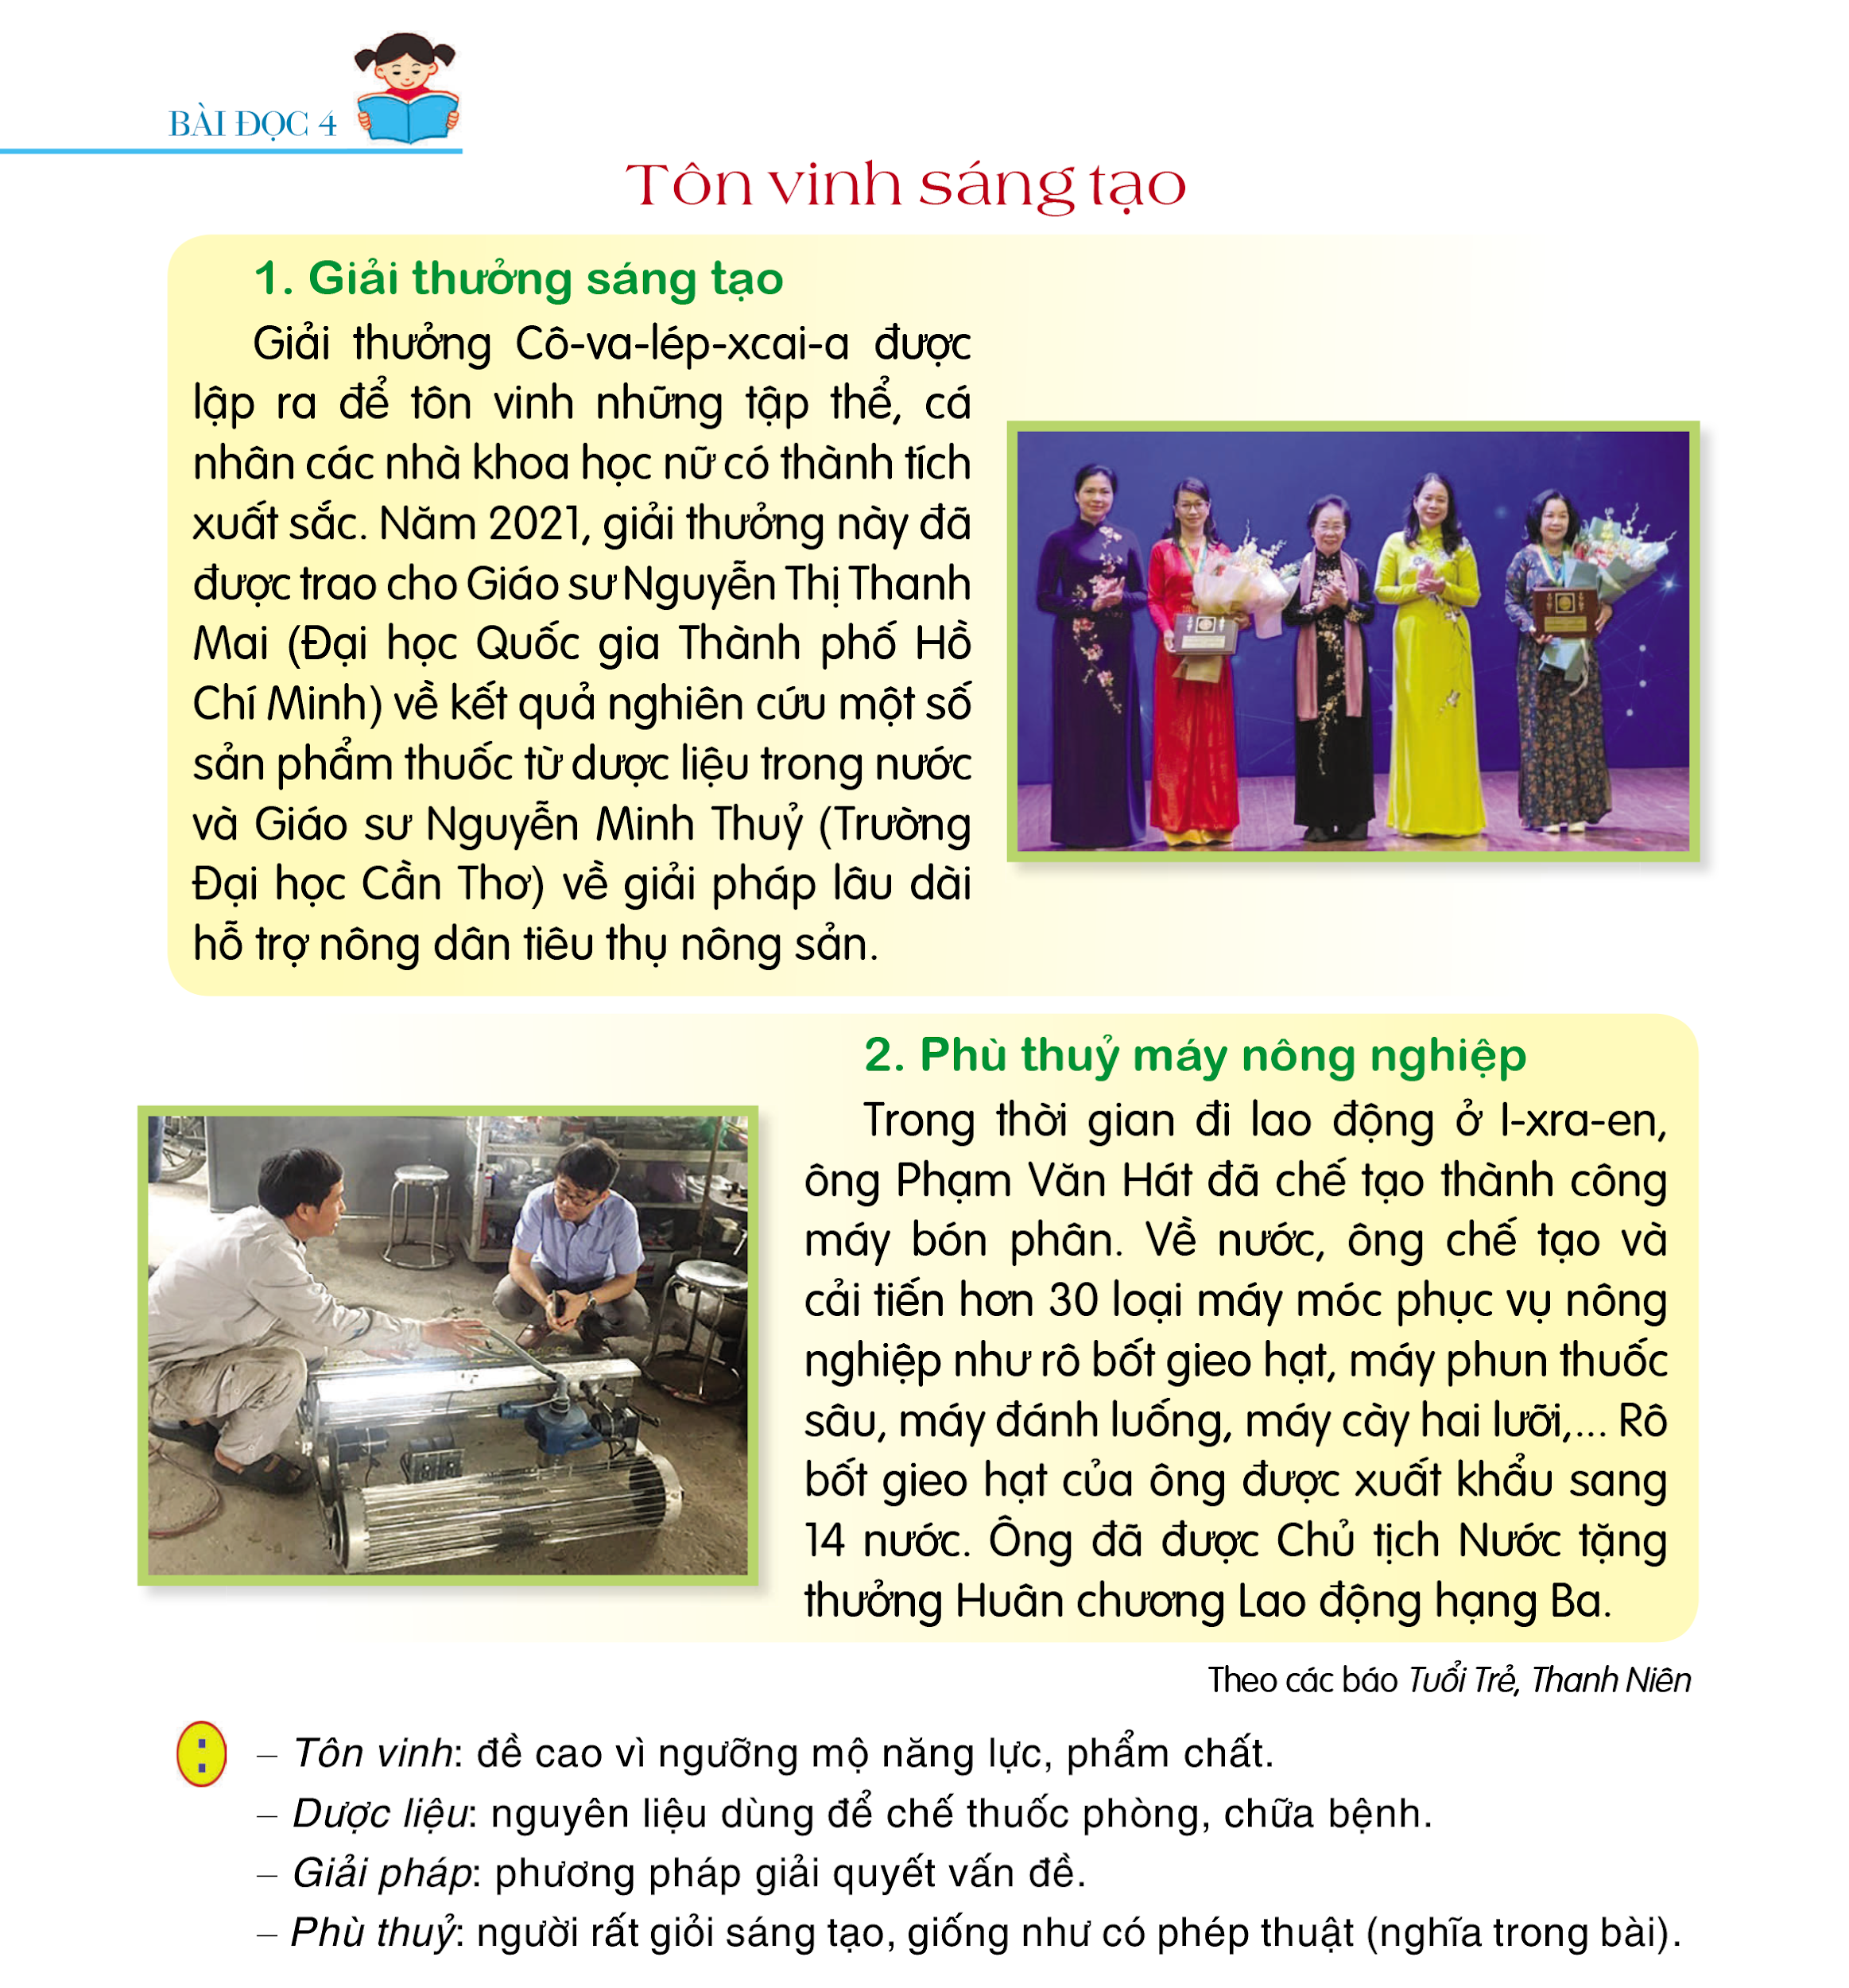
Quan sát các hình ảnh trong bài và cho biết nội dung bức ảnh.

Slide 4
Quan sát các hình ảnh trong bài và cho biết nội dung bức ảnh.
Ảnh 1:
Lễ trao giải thưởng.

Slide 5
Quan sát các hình ảnh trong bài và cho biết nội dung bức ảnh.
Ảnh 2:
Hai người đàn ông ngồi bên một chiếc máy có đèn phát sáng.

Slide 6

Ấn để đến trang sách

Slide 7

ĐỌC THÀNH TIẾNG
Giải nghĩa từ ngữ
TÔN VINH
DƯỢC LIỆU
Đề cao vì ngưỡng mộ năng lực, phẩm chất.
Nguyên liệu dùng để chế thuốc phòng, chữa bệnh.
GIẢI PHÁP
PHÙ THUỶ
Phương pháp giải quyết vấn đề.
Người rất giỏi sáng tạo, giống như có phép thuật.

Slide 8
ĐỌC THÀNH TIẾNG
Luyện đọc câu dài
Năm 2021,/ giải thưởng này/ đã được trao cho Giáo sư Nguyễn Thị Thanh Mai/ (Đại học Quốc gia Thành phố Hồ Chí Minh)/ về kết quả nghiên cứu một số sản phẩm thuốc từ dược liệu trong nước/ và Giáo sư Nguyễn Minh Thuỷ / (Trường Đại học Cần Thơ)/ về giải pháp lâu dài hỗ trợ nông dân tiêu thụ nông sản.
Về nước,/ ông chế tạo và cải tiến hơn 30 máy móc phục vụ nông nghiệp/ như rô bốt gieo hạt,/ máy phun thuốc sâu,/ máy đánh luống,/ máy cày hai lưỡi,...

Slide 9










BAY LÊN NÀO

Slide 10

HƯỚNG DẪN
- GV click vào “PLAY” để bắt đầu trò chơi.
- Click vào tên con vật để xuất hiện câu hỏi tương ứng.
- Click vào màn hình để hiển thị đáp án.
- Click vào khinh khí cầu chứa con vật để quay về slide chính.
- Sau khi quay trở về màn hình chính, click vào khinh khí cầu tương ứng với con vật đã chọn để bay lên.
- Click vào tên các con vật khác để tiếp tục trò chơi.
- Sau khi trả lời hết, click vào mũi tên trên cùng của slide để tiếp tục bài giảng.

Slide 11
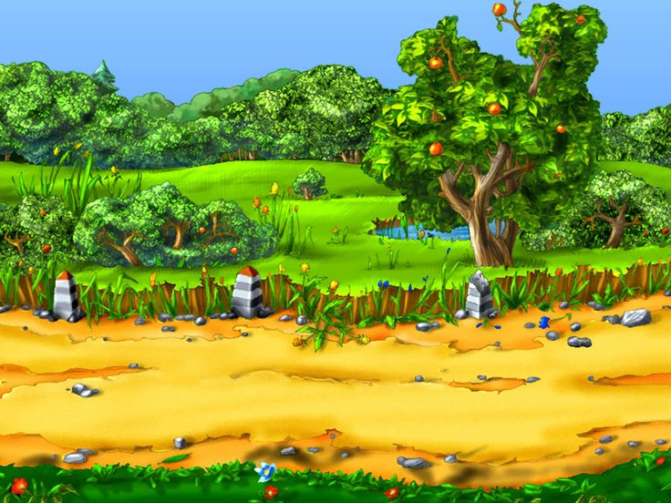


Hổ
Tê giác
Ngựa vằn
Voi

Slide 12

Câu 1: Giải thưởng Cô-va-lép-xcai-a được lập ra nhằm mục đích gì?
Giải thưởng Cô-va-lép-xcai-a được lập ra để tôn vinh những tập thể, cá nhân các nhà khoa học nữ có thành tích xuất sắc.

Slide 13
Câu 2: Giải thưởng Cô-va-lép-xcai-a năm 2021 được trao cho những ai, về thành tích gì?
Năm 2021, giải thưởng này đã được trao cho Giáo sư
Nguyễn Thị Thanh Mai về kết quả nghiên cứu một số sản phẩm thuốc từ dược liệu trong nước và Giáo sư Nguyễn Minh Thuỷ về giải pháp lâu dài hỗ trợ nông dân tiêu thụ nông sản.

Slide 14
Câu 3: Vì sao ông Phạm Văn Hát được gọi là “phù thuỷ máy nông nghiệp”?
Vì ông đã chế tạo và cải tiến hơn 30 máy móc phục vụ nông nghiệp; rô bốt gieo hạt của ông được xuất khẩu sang 14 nước. Đó là những kì tích mà ít người bình thường có thể làm được.

Slide 15
Câu 4: Những sáng tạo nêu trong bài đọc thể hiện điều gì về người Việt Nam?
Người Việt Nam rất sáng tạo. Trong mọi lĩnh vực, mọi ngành nghề, nhiều người đã tìm tòi, tạo ra những sản phẩm hữu ích phục vụ đời sống.

Slide 16
THẢO LUẬN NHÓM ĐÔI
Hãy kể tên một số sáng chế của ông Hát.
Rô bốt gieo hạt, máy phun thuốc sâu, máy đánh luống, máy cày hai lưỡi,…
Sản phẩm nào của ông Hát được xuất khẩu sang 14 nước?
Rô bốt gieo hạt.
Theo bạn, nội dung của câu chuyện là gì?
Trong mọi lĩnh vực, ngành nghề, người Việt Nam luôn tự tìm tòi, sáng tạo ra những sản phẩm phục vụ đời sống.

Slide 17

Ấn để đến trang sách

Slide 18

01
Giải thưởng Cô-va-lép-xcai-a là giải thưởng như thế nào?
Là giải thưởng lập ra để tôn vinh những tập thể, cá nhân các nhà khoa học nữ có thành tích xuất sắc.

Slide 19
02
Những sáng chế của ông Hát có gì độc đáo?
Những sáng chế của ông đều là máy phục vụ sản xuất nông nghiệp, giúp người nông dân giảm bớt vất vả, tăng năng suất lao động. Không chỉ phù hợp với người dân trong nước, các sản phẩm sáng tạo của ông còn phù hợp với nông dân của nhiều nước khác.

Slide 20
03
Em có cảm nghĩ gì về những tấm gương lao động sáng tạo được nhắc tới trong bài đọc?
Em cảm thấy rất khâm phục và tự hào/ sẽ cố gắng học tập chăm chỉ, nơi gương những tấm gương ấy.

Slide 21

Ấn để đến trang sách

Slide 22

Ôn tập lại các kiến thức đã học
Chuẩn bị bài:
Luyện từ và câu:
Luyện tập về câu chủ đề của đoạn văn

Slide 23



Slide 24


